Slide 1


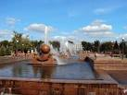
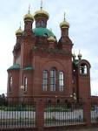

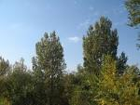
Туған жер.

Slide 2
Сөздікпен жұмыс:
Атамекен – отчизна, земля отцов
Отан - Родина
Өлке – край
Тоғай, орман – роща, лес
Сүйеміз – любим
Ардақтаймыз - ценим

Slide 3
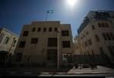




Мәтінді түсініп оқы.
Менің елім – Қазақстан.
Біздің Отанымыз – Қазақстан Республикасы. Ол – үлкен әрі бай өлке. Онда тоғай, өзен, көл, ауыл, қала көп. Қазақстанда көп халық тұрады. Олар тату. Біз атамекенімізді сүйеміз, ардақтаймыз.

Slide 4
Сөз тіркестерін қазақ тіліне аударып жаз.
Наша Родина, большая роща, чистое озеро, красивый город, дружный народ, наша республика, маленький ауыл, богатый край.

Slide 5
Өлеңді мәнерлеп оқы.
Отан – жерім, Отан – суым,
Отан – қуат, нәр береді.
Отан – ұран, Отан – туым,
Отан мәңгі гүлденеді.
М.Хакімжанова

